Slide 1
Scrum开发管理工作流程
作者：耿远超
公司：中信网络科技股份有限责任公司
版本：1.0.0

Slide 2
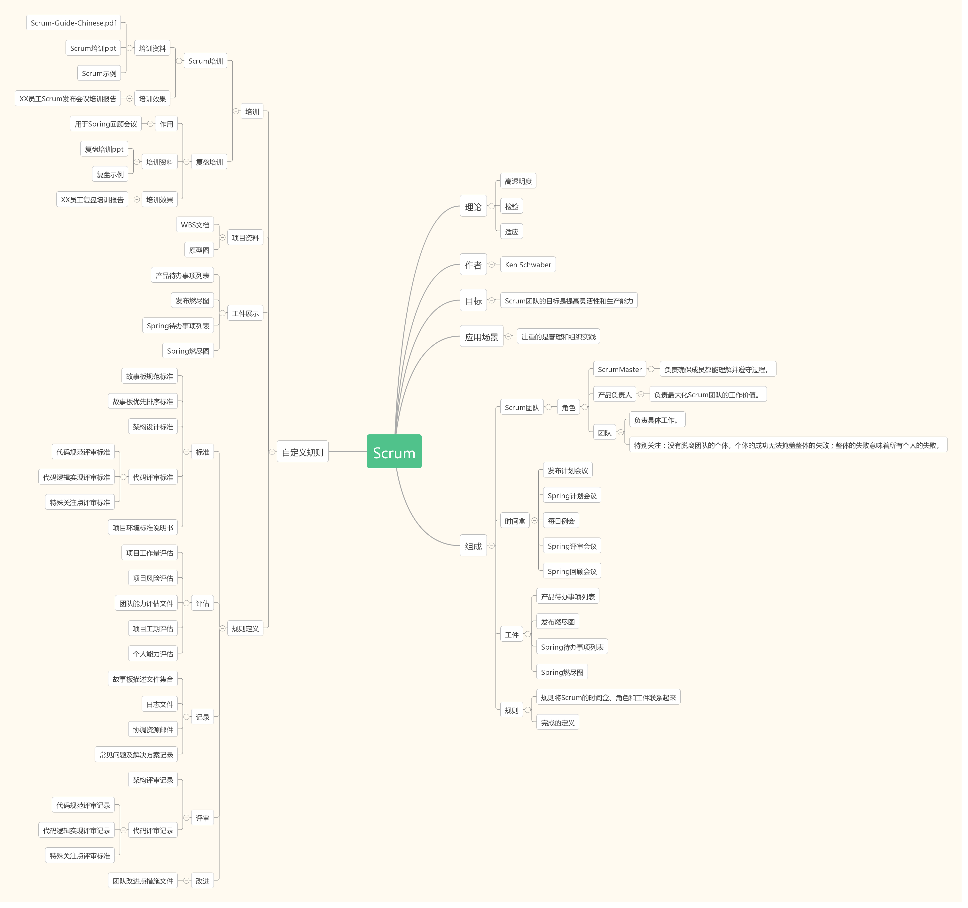
Scrum思维导图

Slide 3
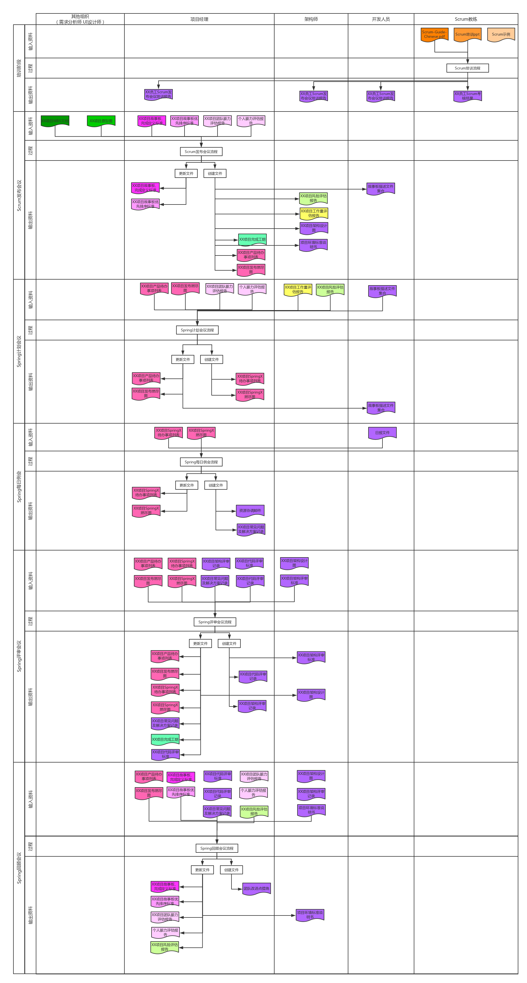
Scrum流程概览图

Slide 4
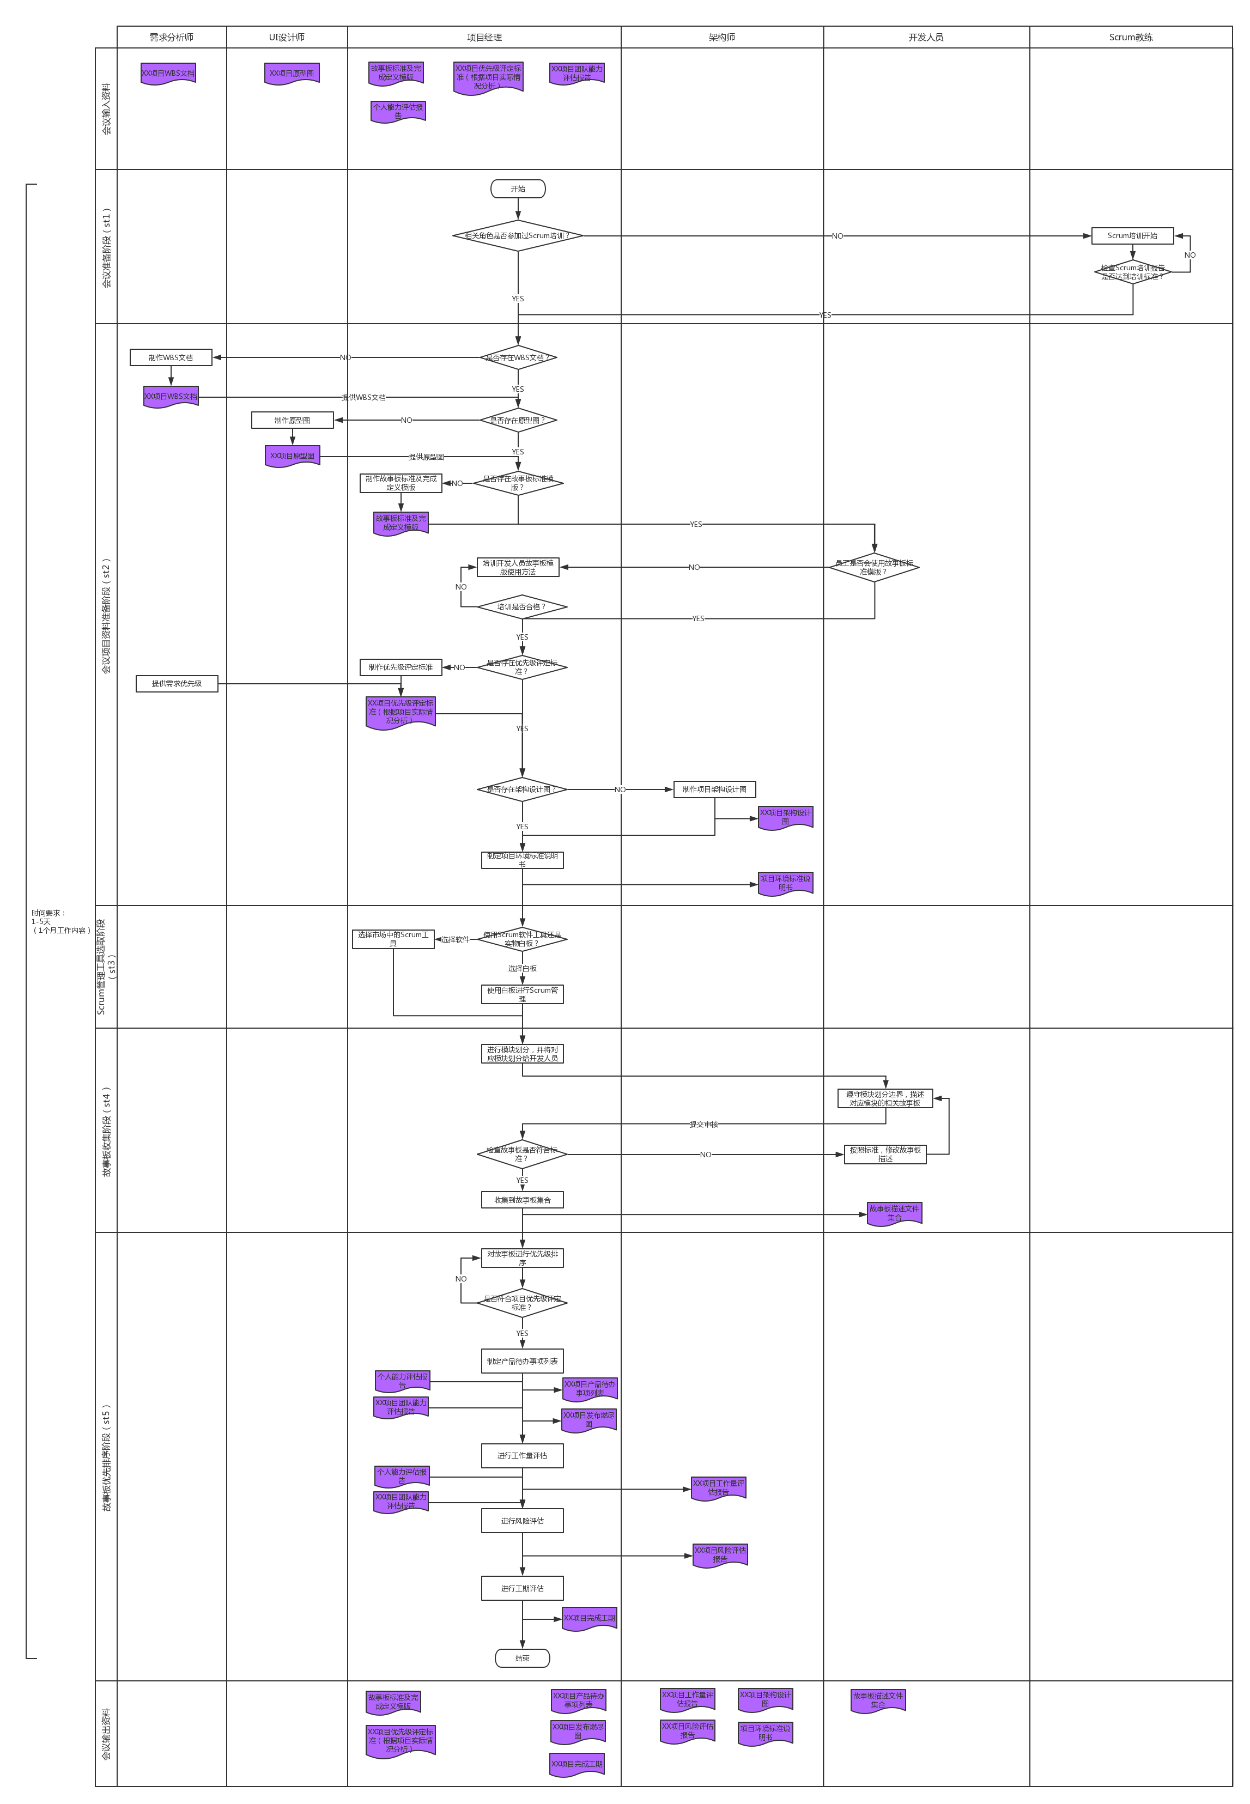
发布计划会议－流程图（M）

Slide 5
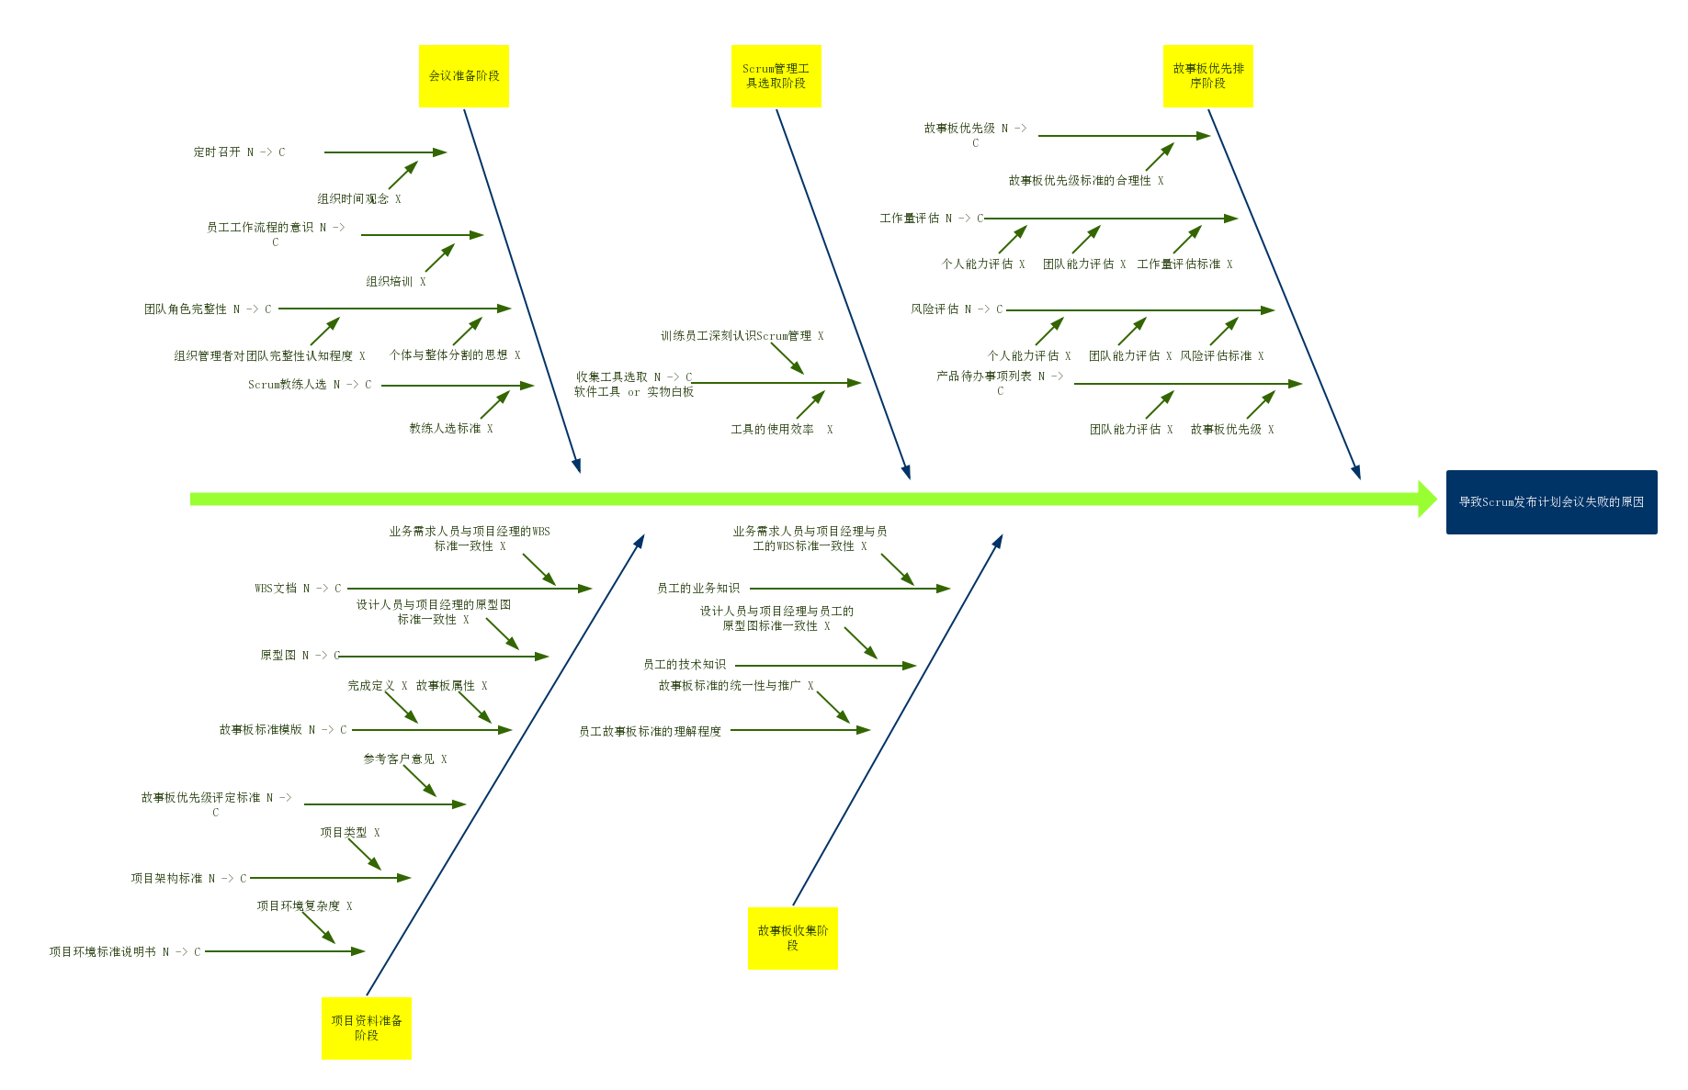
发布计划会议－鱼骨图 & X因子分析（A）

Slide 6
发布计划会议－改善措施（I）
阶段 | X因子 | 改善措施
会议准备阶段 | 组织培训 | 建立组织培训制度，培训->考核->上岗，提高员工素质水平，加强员工对组织工作流程的认知程度。
 | 组织管理者对团队完整性认知程度 | 加强对组织管理者的管理培训，让组织管理者拥有组织建设的责任感。批判管理者认为只需要掌握项目管理技能的思想。
 | 个体与整体分割的思想 | 加强团队整体荣誉感培训，个体的成功无法代替团队的失败。避免员工产生将个体与团队分割，只关系自己的工作内容，不关注团队结果。
 | Scrum教练人选标准 | 建立有效的Scrum教练培训机制。根据实际情况建立Scrum教练人选标准。（对现有管理者进行培训、考核，筛选出合适的Scrum教练。）
 | 组织时间观念 | 制定会议召开时间规则。并绝对执行。
项目资料准备阶段（1） | WBS标准是否一致 | 对员工进行统一的WBS标准培训，普通员工掌握WBS的阅读方式。业务需求分析师、项目经理掌握WBS的高级使用方法。
 | 原型图标准是否一致 | 对员工进行统一的原型图标准培训，普通员工掌握原型图的阅读方式。设计人员、项目经理参与原型图的标准制定。例如：设计人员提供资料包含原型图、设计图、切图等。
 | 完成定义 | 项目团队制定统一的故事板完成标准。例如：完成故事板的核心流程认为该故事板完成，故事板bug可以使用缺陷管理系统进行跟踪。
 | 故事板属性 | 项目团队制定统一的故事板描述标准。例如：故事板属性包含故事板ID、故事板流程、故事板责任人、故事板优先级别等。

Slide 7
发布计划会议－改善措施（I）（续）
阶段 | X因子 | 改善措施
项目资料准备阶段（2） | 参考客户意见 | 故事板优先级的确认，需要参考客户对于需求的渴望程度。及时搜集客户需求的优先级意见。
 | 项目类型 | 制定项目架构标准，明确项目类型，选择对应的项目架构。
 | 项目环境复杂度 | 根据实际情况，明确项目环境；例如：开发、测试、生产环境。
Scrum管理工具选取阶段 | 训练员工深刻认识Scrum管理 | 使用手工管理方式，加强团队对Scrum管理的认识。避免一开始就使用自动化的Scrum管理工具。
 | 工具的使用效率 | 团队成员通过手工管理方式深刻认识到Scrum管理，可以切换到自动化管理工具提高效率。
故事板收集阶段 | WBS标准一致性 | 同 项目资料准备阶段 的 WBS标准是否一致 因子的改善措施。
 | 原型图标准一致性 | 同 项目资料准备阶段 的 原型图标准是否一致 因子的改善措施。
 | 故事板标准的统一性与推广 | 同 项目资料准备阶段 的 完成定义、故事板属性 因子的改善措施。在此基础上，加强对故事板标准的培训、推广。

Slide 8
发布计划会议－改善措施（I）（续）
阶段 | X因子 | 改善措施
故事板优先排序阶段 | 故事板优先级标准的合理性 | 同 故事板收集阶段 的 故事板标准的统一与推广 因子的改善措施 ＋ 同 项目资料准备阶段 的 参考客户意见 因子的改善措施。
 | 团队能力评估 | 建立团队能力评估标准。
 | 个人能力评估 | 建立个人能力评估标准（素质模型数据库）。
 | 工作量评估标准 | 建立工作内容评估标准。
 | 风险评估标准 | 建立工作内容风险评估标准。（相对于个人能力产生个人风险评估）
 | 故事板优先级 | 同 项目资料准备阶段 的 参考客户意见 因子的改善措施。

Slide 9
发布计划会议－改善措施总结（C）
措施分类 | 范围 | 现状及发展
建立标准 | WBS标准、原型图标准、故事板标准、 项目架构标准、 团队能力评估标准、个人能力评估标准、工作量评估标准、 风险评估标准、 培训标准 | WBS标准、原型图标准存在，需要强化标准的价值。 故事板标准不存在，需要建立，并强化标准的价值。 项目架构标准不存在，需要建立，并强化标准的价值。 团队能力评估标准、个人能力评估标准、工作量评估标准、风险评估标准存在，需要完善应用在实际项目中，并强化标准的价值。 培训标准不存在，需要建立，并强化标准的价值。
思想培训 | 敏捷开发意识、Scrum管理意识、 工作流程意识、 项目环境管理、 时间观念、执行力 | 六种意识薄弱，需要强化。
技能培训 | Scrum工件的使用 | 不存在，需要制定Scrum工件，并应用在实际项目中。
管理培训 | Scrum管理培训 | 不存在，需要制定Scrum管理培训计划。

Slide 10
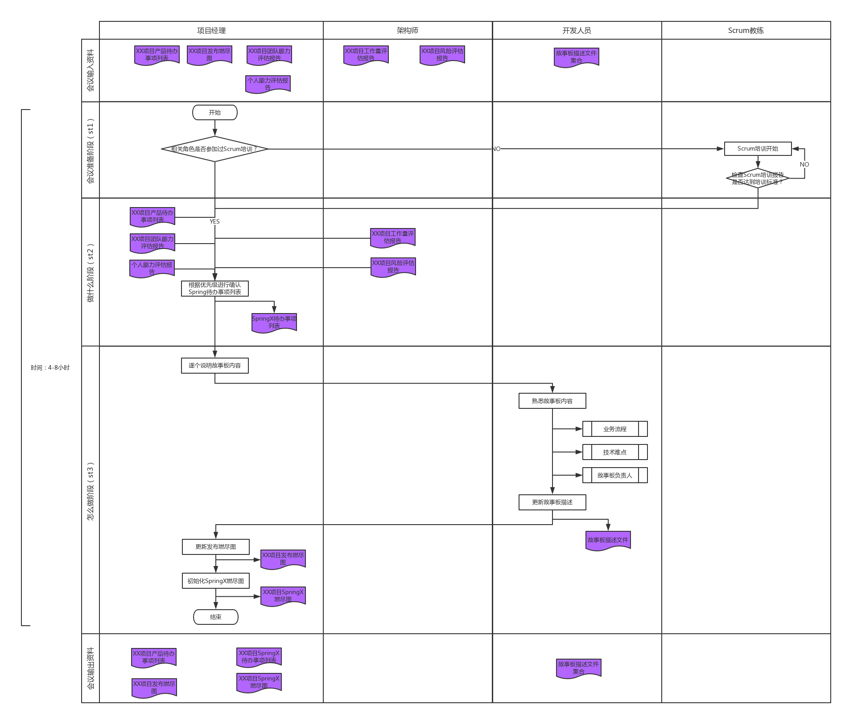
Spring计划会议－流程图（M）

Slide 11
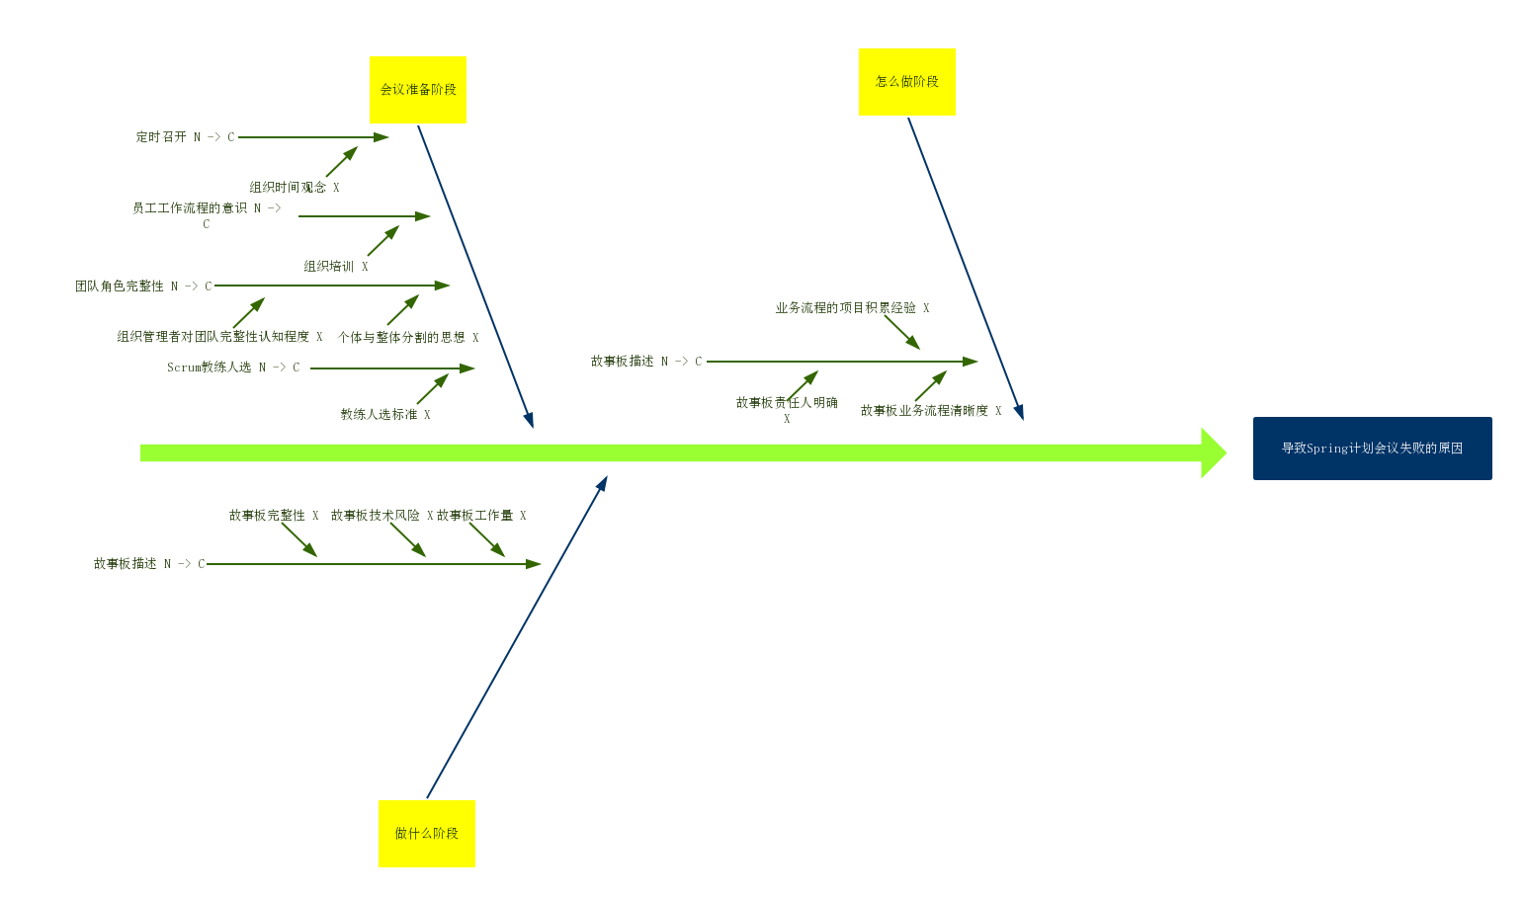
Spring计划会议－鱼骨图 & X因子分析（A）

Slide 12
Spring计划会议－改善措施（I）
阶段 | X因子 | 改善措施
会议准备阶段 | 同 发布计划会议 的 会议准备阶段的X因子 | 同 发布计划会议 的 会议准备阶段 的 X因子的改善措施。
做什么阶段 | 故事板完整性 | 完善故事板标准。
 | 故事板技术风险 | 完善故事板技术风险评估标准与风险预防措施。
 | 故事板工作量 | 完善故事板工作量评估标准。
怎么做阶段 | 故事板业务流程清晰度 | 加强业务知识的培养，加强员工业务流程的理解能力。
 | 故事板业务流程的项目积累经验 | 建立项目团队知识库的建立，进行业务知识的积累。
 | 故事板责任人明确 | 建立任务责任到人的规则。

Slide 13
Spring计划会议－改善措施总结（C）
措施分类 | 范围 | 现状及发展
建立标准 | 故事板标准 | 已存在，需要强化与推广。
思想培训 | 责任心 | 日常工作加强对员工责任心的培养。
技能培训 | 业务流程的理解能力、架构的理解能力 | 需要加强业务流程、程序架构的培训。
管理培训
知识库 | 项目业务知识库 | 建立项目团队知识库，对项目业务知识进行积累。

Slide 14
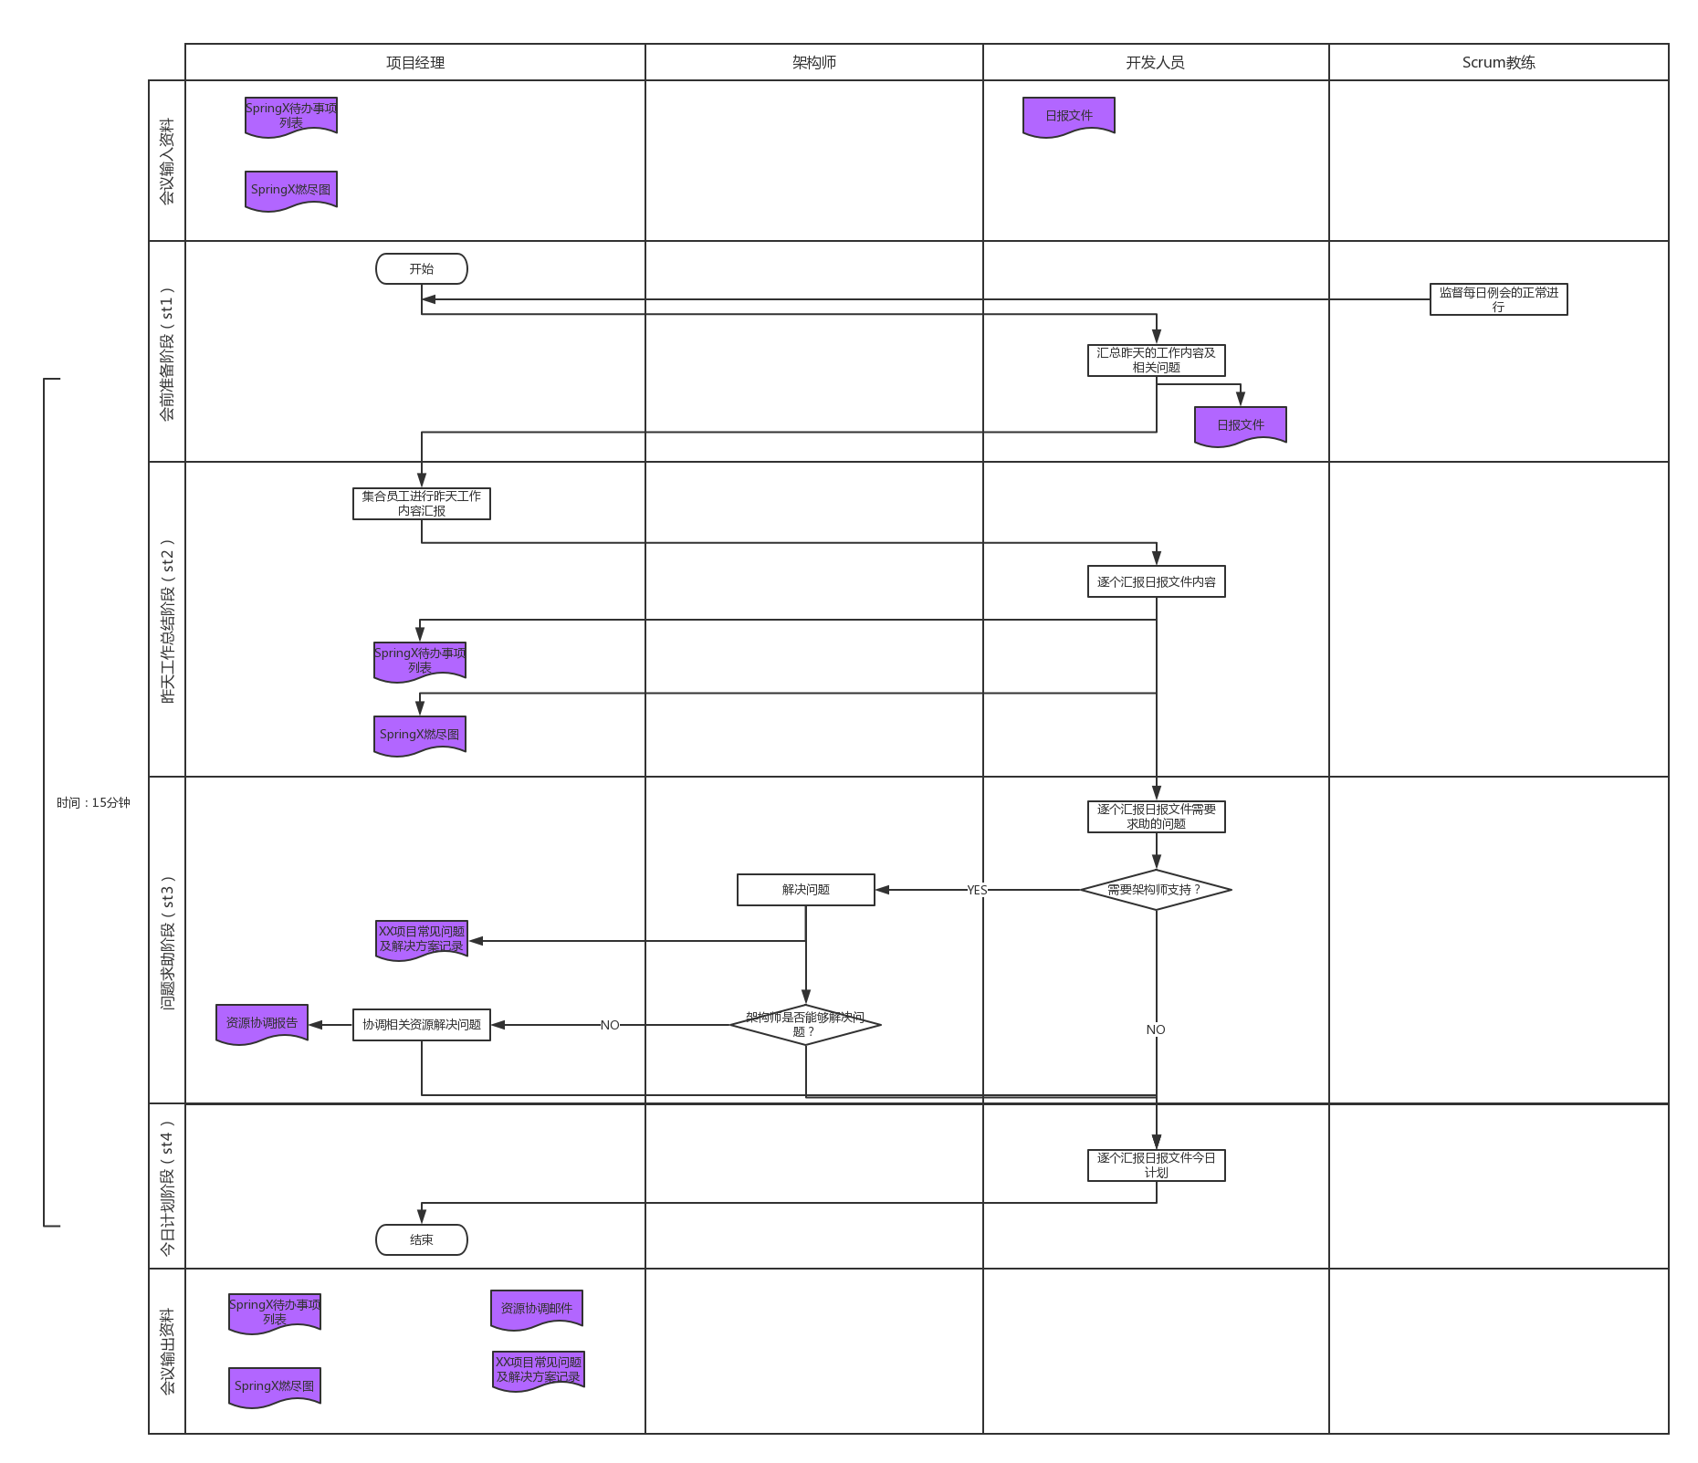
每日例会－流程图（M）

Slide 15
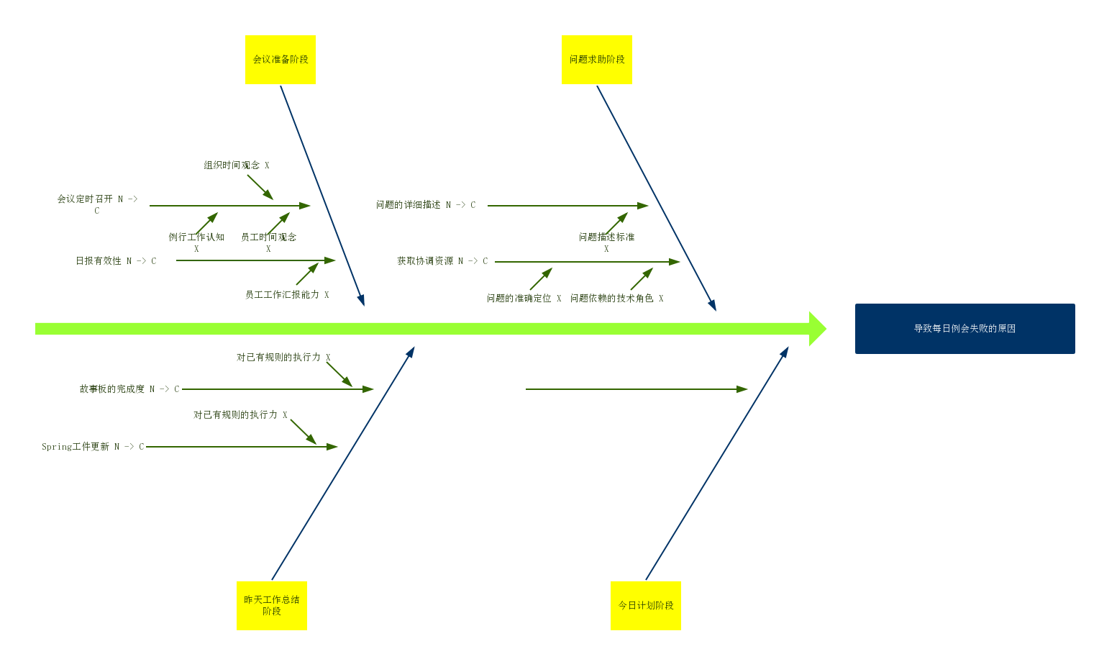
每日例会－鱼骨图 & X因子分析（A）

Slide 16
每日例会－改善措施（I）
阶段 | X因子 | 改善措施
会议准备阶段 | 员工时间观念 | 强化员工时间观念。
 | 组织时间观念 | 通过强化员工时间观念达到此目标。
 | 例行工作认知 | 对日常工作进行标准分类。提高员工例行工作认知能力。例行工作：必须定时执行的重复且有效的工作。
 | 员工工作汇报能力 | 培训5W2H方法，提高员工汇报工作的能力。
昨天工作总结阶段 | 对规则的执行力 | 强化员工的执行力，对于已经确认的标准坚决执行。
问题求助阶段 | 问题描述标准 | 制定问题描述的标准，参照5W2H方法。
 | 问题的准确定位方式 | 培训麦肯锡7步法，提高员工解决问题的能力。
 | 问题依赖的技术角色 | 培训员工的角色意识、技术栈的整体架构意识。出现问题，快速找到对应的技术角色。
今日计划阶段

Slide 17
每日例会－改善措施总结（C）
措施分类 | 范围 | 现状及发展
建立标准 | 问题描述标准、 工作分类标准 | 问题描述标准已建立，需要推广。（采用5W2H的描述方式进行问题的描述。） 工作分类标准需要建立及推广。明确例行工作、突发事件工作、日常流程工作等分类。
思想培训 | 时间观念、 例行工作的认知、 工作分类标准培训、 | 平时加强员工时间观念的培养。 建立工作分类标准，加强标准的培训及推广。让员工在实际工作中运用工作分类标准合理规划工作内容。
技能培训 | 5W2H培训、 麦肯锡7步法培训、 技术栈架构培训 | 加强5W2H、麦肯锡7步法、技术栈架构的培训与推广。让员工在实际工作中运用这些方法解决实际问题。
管理培训 | 团队角色培训 | 划分团队角色，让员工明确关联角色的工作职责。
知识库

Slide 18
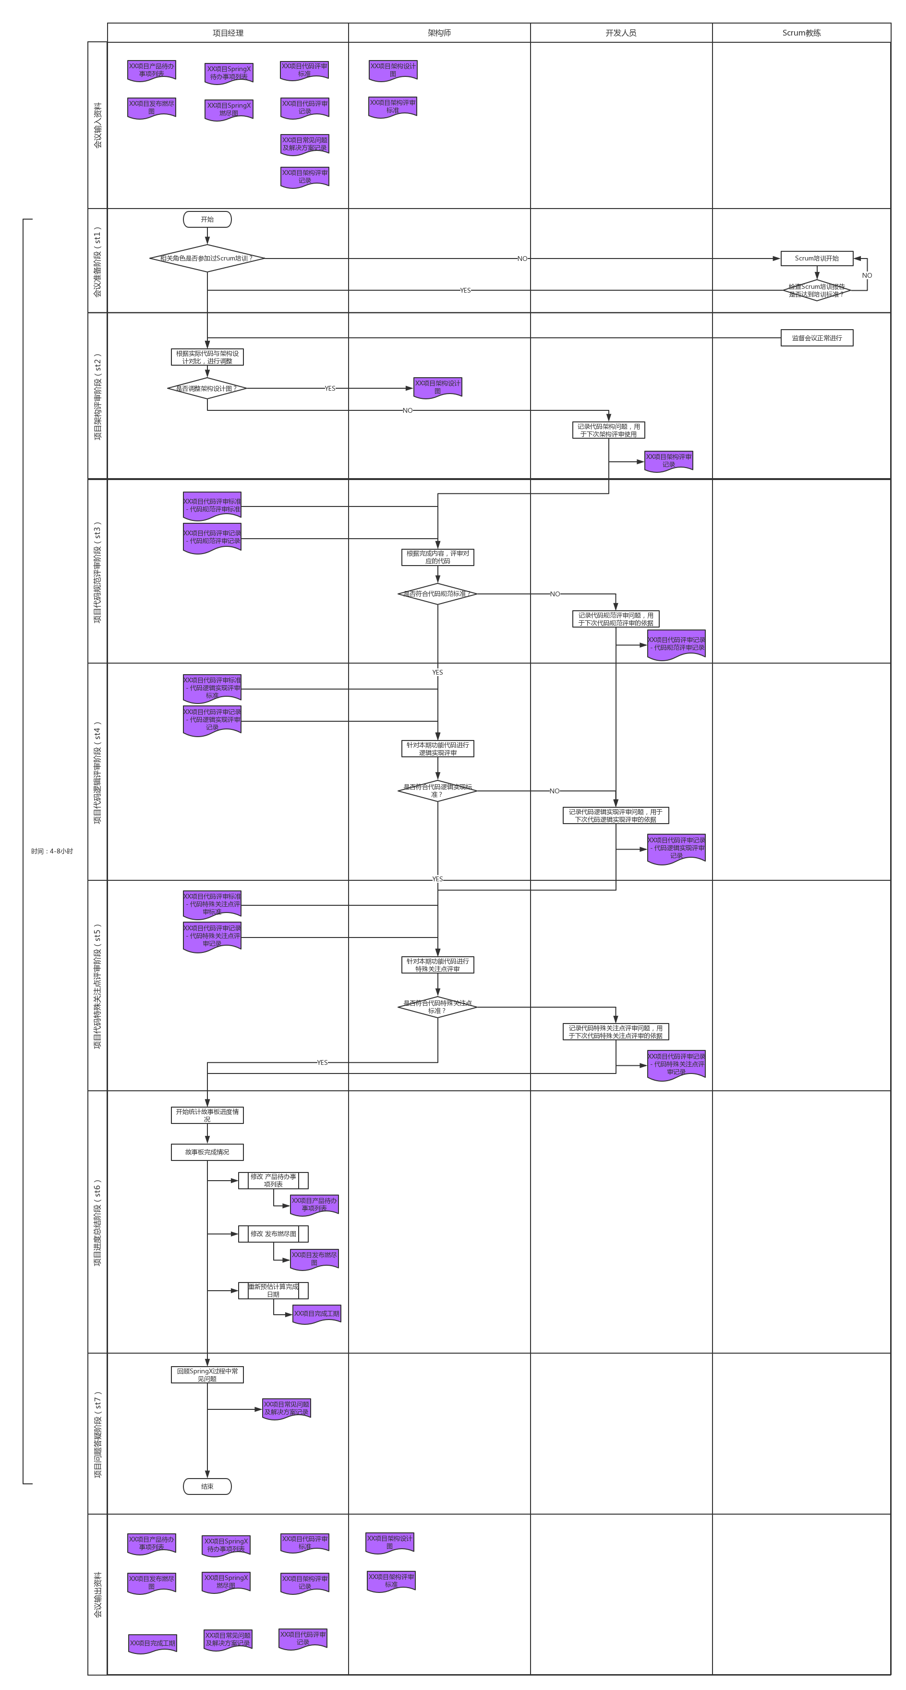
Spring评审会议－流程图（M）

Slide 19
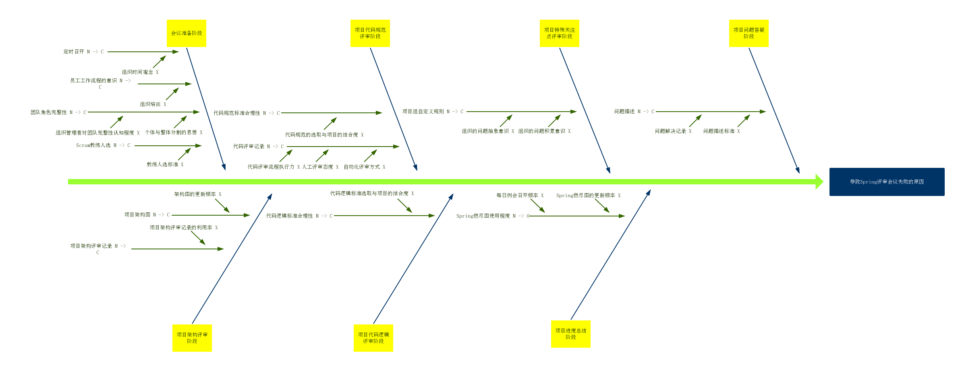
Spring评审会议－鱼骨图 & X因子分析（A）

Slide 20
Spring评审会议－改善措施（I）
阶段 | X因子 | 改善措施
会议准备阶段 | 同 发布计划会议 的 会议准备阶段的X因子 | 同 发布计划会议 的 会议准备阶段 的 X因子的改善措施。
项目架构评审阶段 | 架构图的更新频率 | 每周／每月定时更新项目架构图与项目实现的差异，更新架构图或者项目实现。
 | 项目架构评审记录的利用率 | 针对项目架构评审记录更新架构图或者项目实现。在下一次评审会议中必须针对项目架构评审记录重新评审。
项目代码规范评审阶段 | 代码规范的选取与项目的结合度 | 针对项目选择合适的代码规范标准。
 | 人工评审态度 | 加强员工代码质量意识；
 | 自动化评审方式 | 部署自动化代码评审工具。
 | 代码评审流程流程执行力 | 制定代码评审流程标准；例如：架构->语法规范->逻辑实现->特殊关注点。并加强评审执行力度。
项目代码逻辑评审阶段 | 代码逻辑标准的选取与项目的结合度 | 制定代码逻辑标准。例如：最短路径原则、形参不可修改等。

Slide 21
Spring评审会议－改善措施（I）（续）
阶段 | X因子 | 改善措施
项目特殊关注点评审阶段 | 组织的问题抽象意识 | 提高组织对问题的抽象能力，也就是举一反三，针对问题现象，查找问题本质原因，制定方法，避免以后重复出现同类问题。
 | 组织的问题积累意识 | 提供组织对问题的积累能力，对问题进行管理。
项目进度总结阶段 | 每日例会召开频率 | 同会议准备阶段 的 X因子的改善措施。
 | Spring燃尽图的更新频率 | 每日例会过程中，及时更新Spring燃尽图状态。
项目问题答疑阶段 | 问题描述标准 | 制定统一的问题描述方式，采用5W2H方法。
 | 问题描述记录 | 对于出现的问题进行详细的描述并记录下来，作为日后参考使用。

Slide 22
Spring评审会议－改善措施总结（C）
措施分类 | 范围 | 现状及发展
建立标准 | 代码规范标准、 代码逻辑标准、 代码特殊点关注标准、 代码架构标准 | 四种标准已存在，需要根据实际项目情况进行更新。
思想培训 | 代码质量意识 抽象意识 | 对员工进行代码质量的培训，加强员工代码质量意识。 日常工作加强员工对问题抽象的认识。
技能培训 | 设计模式培训 | 参考 24种设计模式，用于项目架构评审。
管理培训
知识库 | 问题管理方面

Slide 23
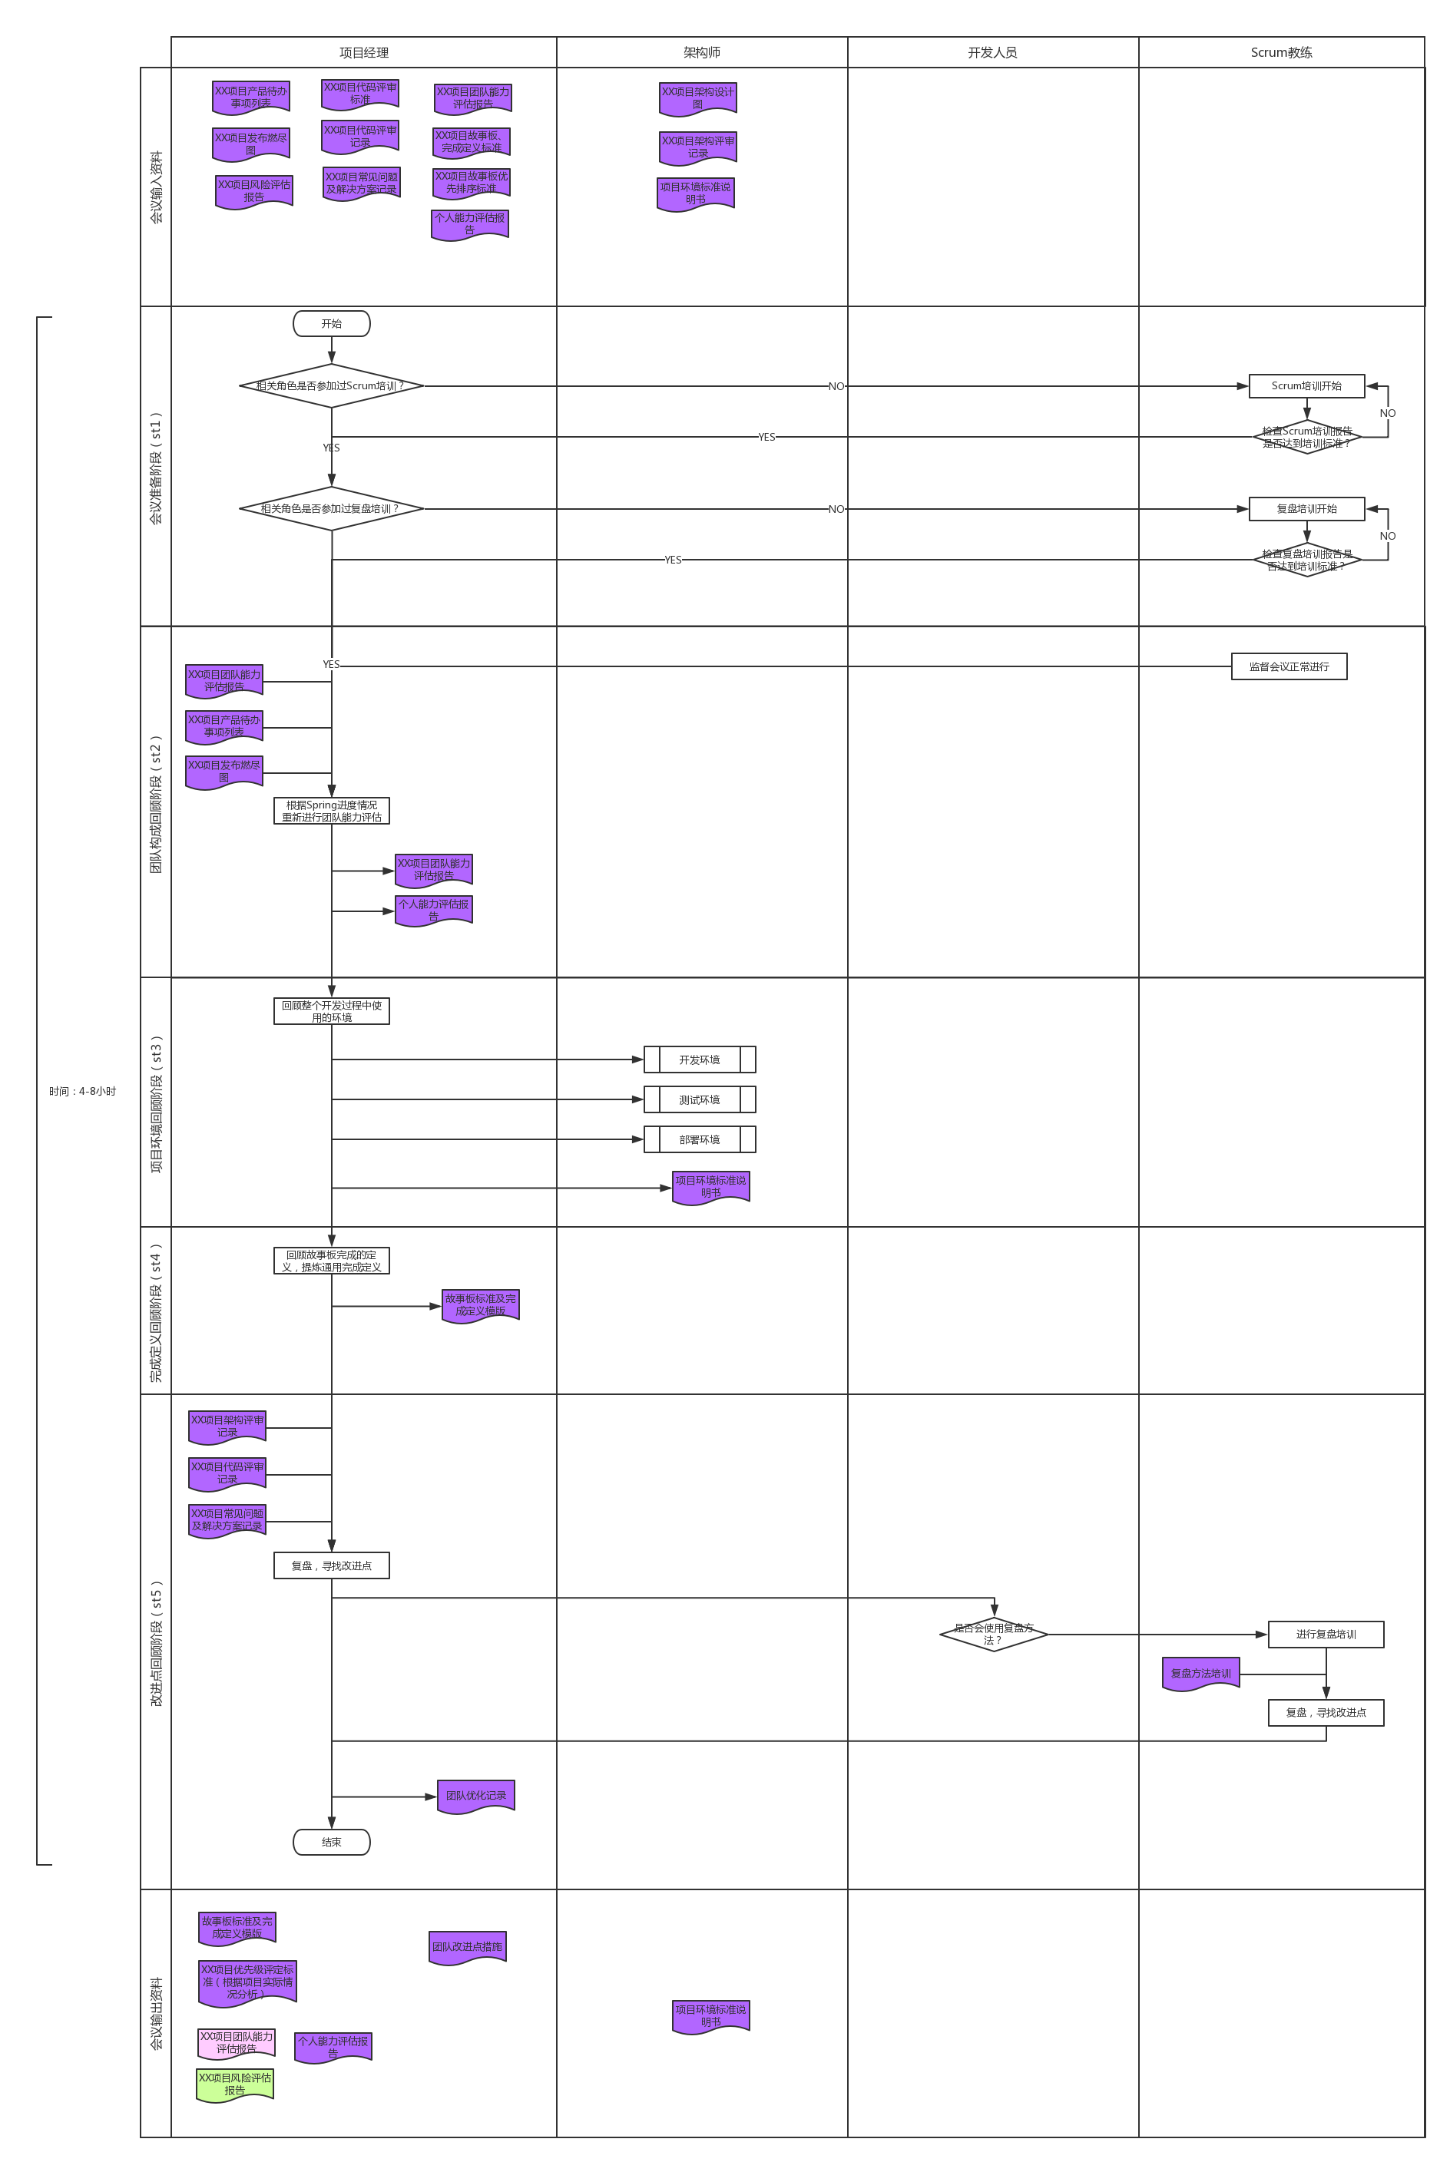
Spring回顾会议－流程图（M）

Slide 24
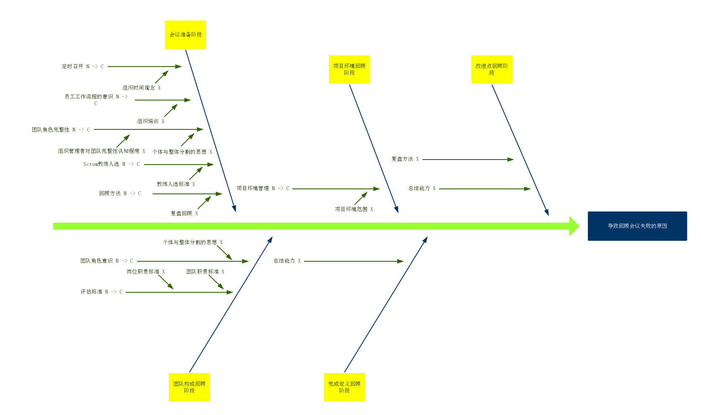
Spring回顾会议－鱼骨图 & X因子分析（A）

Slide 25
Spring回顾会议－改善措施（I）
阶段 | X因子 | 改善措施
会议准备阶段 | 同 发布计划会议 的 会议准备阶段的X因子 | 同 发布计划会议 的 会议准备阶段 的 X因子的改善措施。
 | 复盘回顾方法 | 对员工进行复盘培训，让员工发现工作中的改进点，提高个人及团队能力水平。
团队构成回顾阶段 | 个体与整体分割的思想 | 同 发布计划会议的 会议准备阶段 的个体与整体分割的思想 X因子的改善措施。
 | 岗位职责标准 | 制定岗位职责标准，根据员工的实际工作情况按照岗位职责标准对员工进行能力评估。
 | 团队职责标准 | 制定团队职责标准，根据团队的实际工作情况按照团队职责标准对团队进行能力评估。
项目环境回顾阶段 | 项目环境范围 | 明确项目环境涉及范围。例如：开发环境、测试环境、生产环境及其它相关项目环境。

Slide 26
Spring回顾会议－改善措施（I）（续）
阶段 | X因子 | 改善措施
完成定义回顾阶段 | 总结能力 | 加强员工、组织对问题的总结能力，做到举一反三，遇到问题、解决问题并非完成任务，还应该反思问题、预防同类问题发生。
改进点回顾阶段 | 复盘方法 | 对员工进行复盘培训，让员工发现工作中的改进点，提高个人及团队能力水平。
 | 总结能力 | 同 Spring回顾会议 的 完成定义回顾阶段 的 总结能力 X因子的改善措施。

Slide 27
Spring回顾会议－改善措施总结（C）
措施分类 | 范围 | 现状及发展
建立标准 | 岗位职责标准 团队职责标准 | 岗位职责标准已建立，需要在实际项目工作中进行磨合。 团队职责标准已建立，需要在实际项目工作中进行磨合。
思想培训 | 个体与整体不可分割（团队意识） | 团队意识培训
技能培训 | 复盘培训 | 建立复盘培训流程，加强复盘在实际工作中的使用。
管理培训 | 复盘培训 | 建立复盘培训流程，加强复盘在实际工作中的使用。
知识库

Slide 28
复盘应用场景
用于Spring回顾会议
用于日常工作总结
等等

Slide 29
流程讨论

Slide 30
版本历史记录
版本号 | 修订章节 | 日期 | 修订人 | 变更记录
1.0.0 |  | 2017/04/20 | 耿远超 | 创建文档

